Slide 1
Las Profesiones

Slide 3
El Policía

Slide 5
El Cartero

Slide 7
El Contador

Slide 9
El Plomero

Slide 11
La Arquitecta

Slide 13
El Recepcionista

Slide 15
La Secretaria

Slide 16
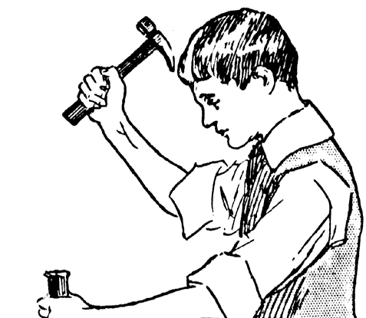

Slide 17
El Carpintero

Slide 18
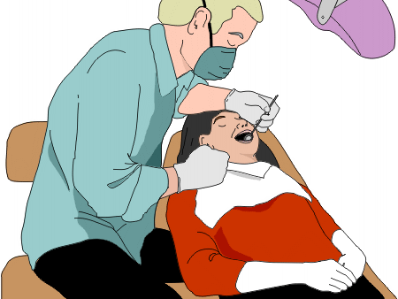

Slide 19
El Dentista

Slide 21
Los Doctores/Los Médicos

Slide 22
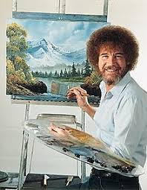

Slide 23
El Artista/El Pintor

Slide 24
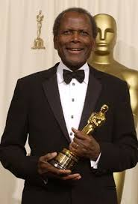

Slide 25
El Actor

Slide 27
La Actriz

Slide 29
La Veterineria

Slide 30
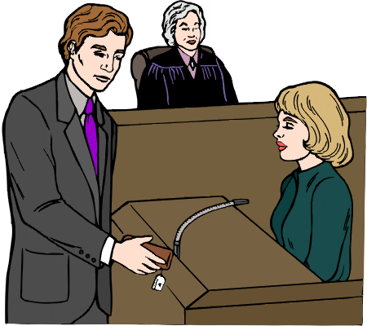

Slide 31
El Abogado

Slide 33
El Juez

Slide 35
El Mecánico

Slide 37
La Enfermera

Slide 39
La Vendedora

Slide 40
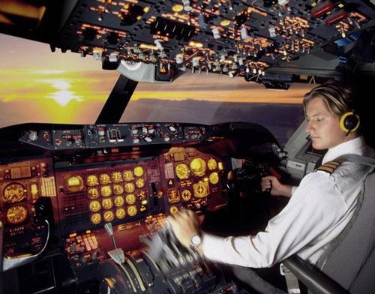

Slide 41
El Piloto

Slide 42
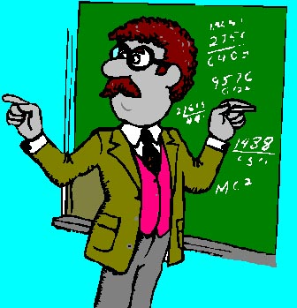

Slide 43
El Maestro/El Profesor

Slide 44
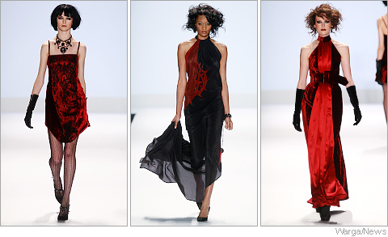

Slide 45
Las Modelos

Slide 47
El Bombero

Slide 49
El Hombre y La Mujer
De Negocios

